Slide 1
Django
Conhecendo o Django

Slide 2
O que é Django???
O Django é um Framework Web + Python de alto nível que incentiva o desenvolvimento rápido e o design limpo e pragmático.
Construído por desenvolvedores experientes, ele cuida de grande parte do aborrecimento do desenvolvimento da Web, para que você possa se concentrar em escrever seu aplicativo sem precisar reinventar a roda.
É gratuito e de código aberto.

Slide 3
Ridiculamente rápido.
O Django foi projetado para ajudar os desenvolvedores a levar os aplicativos do conceito à conclusão o mais rápido possível.

Slide 4
Tranquilamente seguro.
O Django leva a segurança a sério e ajuda os desenvolvedores a evitar muitos erros de segurança comuns.

Slide 5
Extremamente escalável.
Alguns dos sites mais movimentados da Web aproveitam a capacidade do Django de escalar com rapidez e flexibilidade.

Slide 6
Instalando Django

Slide 7
O ambiente
Obviamente para instalar o framework Django precisamos ter em nosso SO uma versão do Python instalada, com o recurso pip adicionado.
Execute o CMD como administrador e digite o comando pip list, isso nos provará que o pip está funcionando e mostrará os recursos que estão adicionados.

Slide 8
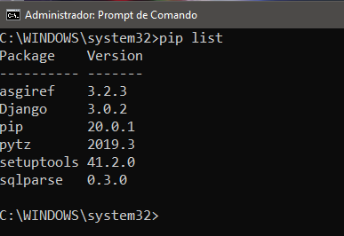
O ambiente

Slide 9

A instalação
Para podermos instalar o Django vamos executar o CMD como administrador e então digitar o comando pip install django, assim serão baixados da internet os arquivos necessários e será realizada a instalação...
Aparecerá uma mensagem de sucesso ao fim do procedimento. Podemos também conferir utilizando o pip list.

Slide 10
O primeiro projeto Django

Slide 11
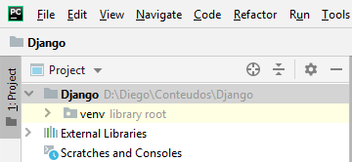
Criando o projeto Python
Agora que estamos com o Django instalado corretamente, vamos criar nosso primeiro projeto.
Continuaremos utilizando o Pycharm, clicando em New depois Project, crie um projeto chamado Django em sua unidade de armazenamento desejada.

Slide 12
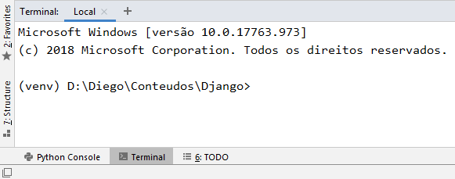
Acessando o terminal
Até aqui nenhuma novidade, o diferencial vem agora, para criarmos um projeto Django necessitaremos da utilização do terminal, portanto vamos clicar na opção terminal no canto inferior esquerdo da interface do Pycharm e vermos que nosso venv (Ambiente virtual) foi criado e está pronto para receber comandos...

Slide 13
Instalando as dependências
Agora que possuímos um venv, vamos instalar o Django nele, é válido lembrar que eu posso utilizar esse venv para outros projetos, podendo assim reaproveitar os recursos nele instalados.
Assim como podemos também criar outro venv em outro projeto caso seja necessário utilizar uma outra versão do Django, ou mesmo outros recursos.

Slide 14
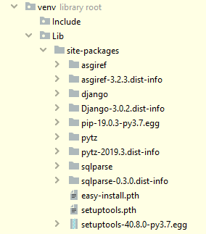
Instalando as dependências
Podemos conferir no pacote venv/Lib/site-packages/ os recursos que foram adicionados

Slide 15
Criando um projeto Django
Através do terminal poderemos criar nossos projetos Django, ou seja, utilizaremos um comando que automaticamente vai gerar toda base necessária para o nosso projeto, como diretórios e arquivos...

Slide 16
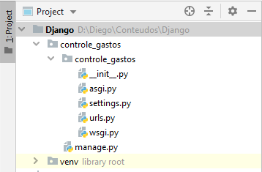
Criando um projeto Django
Como dito anteriormente, este comando gerará a seguinte estrutura:

Slide 17
Entendendo a estrutura
O diretório externo controle_gastos/ root é um contêiner para o seu projeto. Seu nome não importa para o Django; você pode renomear para o que quiser.
manage.py : Um utilitário de linha de comando que permite interagir com este projeto do Django de várias maneiras.
O diretório controle_gastos/ interno é o pacote Python real para o seu projeto. Seu nome é o nome do pacote Python que você precisará usar para importar qualquer coisa dentro dele (por exemplo, controle_gastos.urls ).
controle_gastos/__init__.py : Um arquivo vazio que informa ao Python que este diretório deve ser considerado um pacote Python.

Slide 18
Entendendo a estrutura
controle_gastos/settings.py : Definições / configuração para este projeto Django. As configurações do Django lhe dirão tudo sobre como as configurações funcionam.
controle_gastos/urls.py : As declarações de URL para este projeto Django; um "sumário" do seu site desenvolvido pelo Django.
controle_gastos/asgi.py : um ponto de entrada para servidores Web compatíveis com ASGI para servir seu projeto.
controle_gastos/wsgi.py : um ponto de entrada para servidores Web compatíveis com WSGI para servir seu projeto.

Slide 19
Testando o Servidor
Vamos verificar se o seu projeto Django funciona.
Primeiro mudamos para o diretório externo do controle_gastos:

Slide 20
Testando o Servidor
E agora vamos rodar um comando para executar verificações do sistema:
Esse comando inicia o servidor para que possamos ver o projeto atual no navegador...

Slide 21
Testando o Servidor
Se não tivermos problemas ele exibirá uma mensagem como esta:
Por hora é nisso que devemos nos concentrar, as outras mensagens estão envolvidas com recursos mais avançados...
Se clicarmos no link com endereço do nosso server poderemos ver a página inicial do Django...
CRTL+C no terminal encerra a execução do servidor...

Slide 22
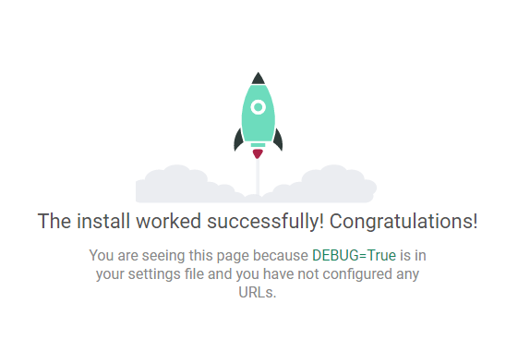
Testando o Servidor

Slide 23
Criando a primeira aplicação
Agora que estamos com toda a base do projeto pronta podemos criara as várias aplicações que farão parte deste projeto.
Um projeto costuma ser composto de muitas aplicações, cada uma com sua finalidade, que unidas formam uma aplicação WEB, quanto mais complexa a página WEB mais app pode conter.
Vamos executar o comando abaixo para criar a nossa app:

Slide 24
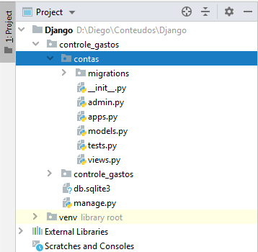
Criando a primeira aplicação
Isso irá gerar um pacote da nossa app:

Slide 25
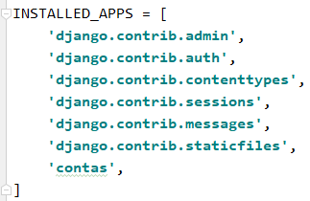
Registrando a app
A primeira coisa a se fazer após criar uma app é registrá-la, para isso vamos no pacote principal (controle_gastos), abriremos o arquivo settings.py, e em INSTALLED_APPS adicionamos nossa app:

Slide 26
Criando a base de Dados
Agora que temos a app criada podemos utilizar o comando migrate para gerar automaticamente uma base de dados, se olharmos no arquivo settings.py perceberemos que por padrão o Django utiliza o Sqlite3...

Slide 27
Criando usuário
Talvez você tenha reparado que no settings tinha uma app chamada admin, esta app nos permite gerenciar usuários. Vamos criar um user e testar o server logando através dele...
Vamos criar um super usuário:

Slide 28
Criando usuário
Depois devemos informar o nome, e-mail e senha para esse usuário, se tudo ocorrer dentro do esperado veremos a seguinte mensagem:

Slide 29
Testando a aplicação
Como falado anteriormente o Django já traz algumas apps prontas, dentre ela a admin, que fornece um backend funcional... Agora que já criamos nosso superusuario vamos rodar o server e testar o login...

Slide 30

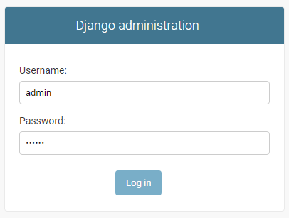
Testando a aplicação
No browser vamos acessar a app admin para testar o login:
E agora digitamos o usuário e senha que acabamos de criar....

Slide 31
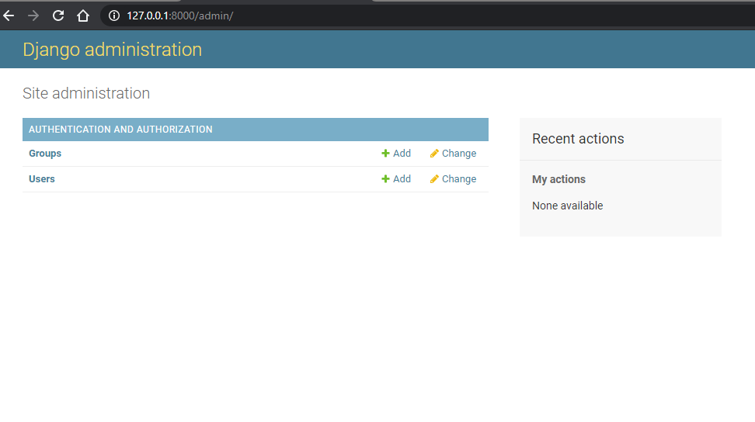

Slide 32

Desafio Confeitaria – Parte 1
Crie um novo projeto python chamado DesafioConfeitaria. Então siga os passos apresentados na aula para recriar dês do começo aplicação que criamos na aula, até a parte de realizar o login. O projeto Django será chamado Confeitaria e a App será Bolos. De preferência crie em seu notebook ou PC de casa...
Preste atenção em cada uma das etapa, reparando nos arquivos acessados e também nos comandos no terminal.

